Slide 1
ESCUELA POLITÉCNICA DEL EJÉRCITO DISEÑO, CONSTRUCCIÓN E IMPLEMENTACIÓN DE UN REMOLQUE CON VOLTEO Y UN ARADOR DE DISCOS AL PROTOTIPO DE UN TRACTOR AGRÍCOLA MONOPLAZA A DIESEL
DIRECTOR: ING. GUIDO TORRES
CODIRECTOR: ING. HÉCTOR TERÁN
ALUMNOS: ANGULO EDWIN
CUJILEMA RICARDO

Slide 2
INTRODUCCIÓN
Consiste en dos herramientas puestas al servicio de la producción agrícola ofreciendo la oportunidad de reducir el esfuerzo físico del agricultor y optimizar tiempo tanto en el transporte de productos como en la labranza de la tierra.

Slide 3
OBJETIVO GENERAL
Diseñar, construir e implementar un arador de discos y un remolque con volteo al prototipo de un tractor agrícola monoplaza a diésel, con la finalidad de mejorar la calidad del sector agrícola de la zona sierra del país.

Slide 4
OBJETIVOS ESPECÍFICOS
Diseñar y construir la estructura del arador de discos asistido por el software Autodesk Inventor 2013.
Diseñar y construir la estructura del remolque con volteo utilizando el software Autodesk Inventor 2013.
Seleccionar los elementos que conforman el sistema hidráulico y sistema de transmisión del remolque con volteo.

Slide 5
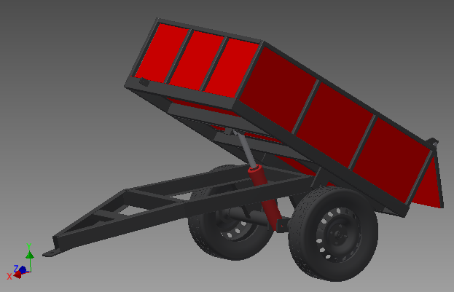
REMOLQUE CON VOLTEO
Es un vehículo que sirve para el transporte de cualquier tipo de carga.
Definición
Partes

Slide 6
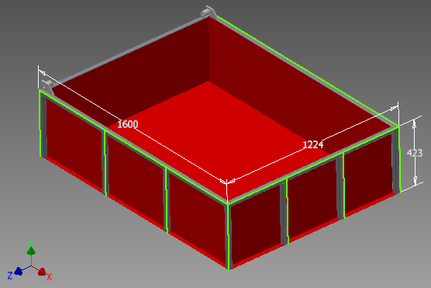
CAJÓN
V = 0,75 m3
DIMENSIONES

Slide 7
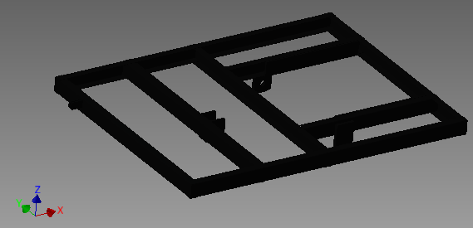
CHASIS DEL CAJÓN
Dimensiones
Estructura
Material

Slide 8
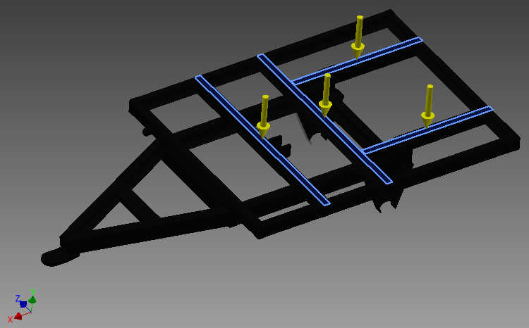
Fuerza Aplicada
m carga = 500 Kg.
F = 4900 N.

Slide 9
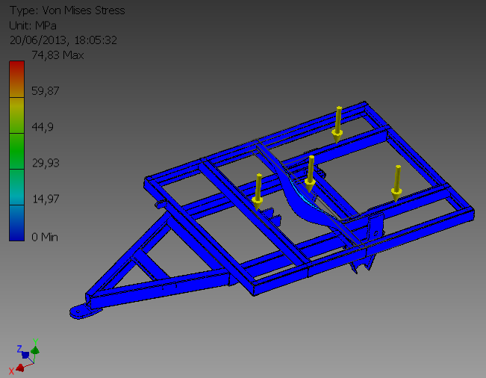
Von Mises

Slide 10
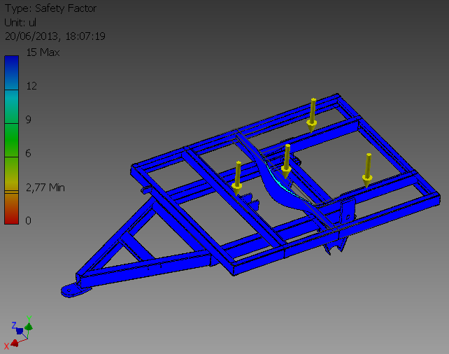
Factor de Seguridad

Slide 11
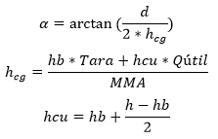
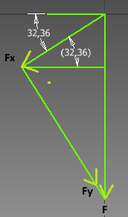
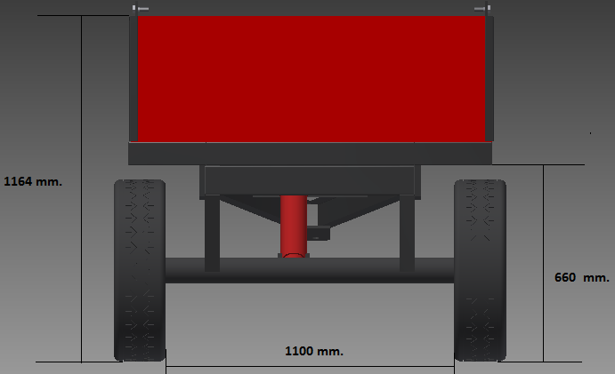
Máximo ángulo de inclinación del remolque
Fuerza en las paredes:
N

Slide 12
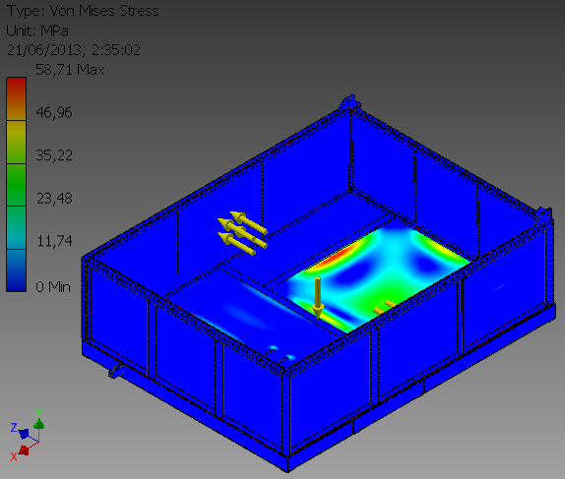
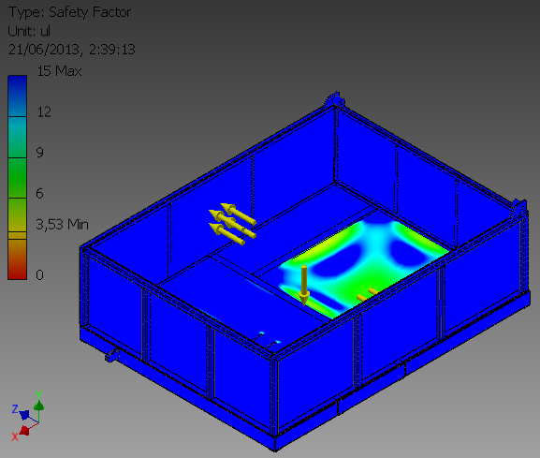

Slide 13
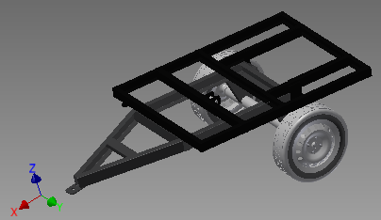
CHASIS PRINCIPAL
640 mm.
Menor que el bastidor auxiliar.
Produce mayor rigidez.
Colocación del eje:
El resultante se mide desde
la parte posterior del remolque

Slide 14
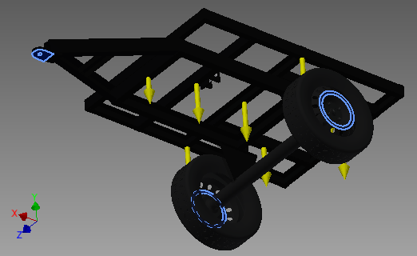
Puntos de Anclaje

Slide 15
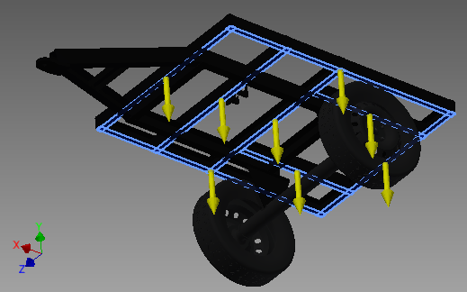
Fuerza Aplicada
m cajón = 579,25 Kg.
F = 5676,65 N.

Slide 16
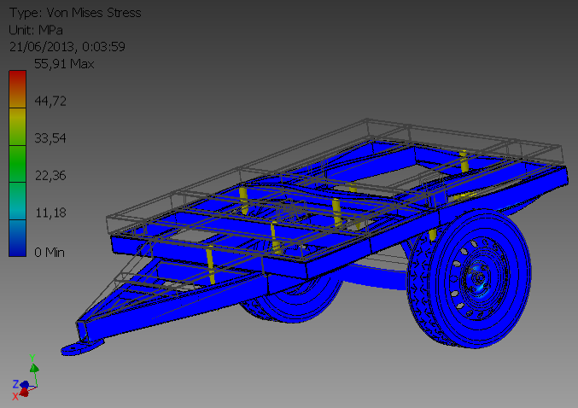
Von Mises

Slide 17
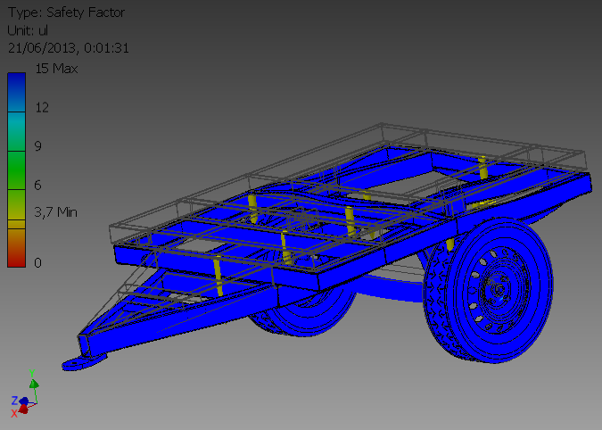
Factor de Seguridad

Slide 18
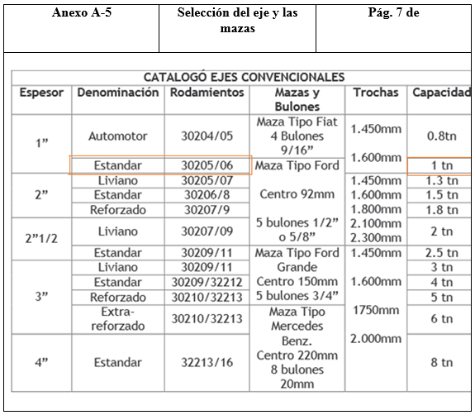
SELECCIÓN DE ELEMENTOS COMPLEMENTARIOS
EJE:

Slide 19
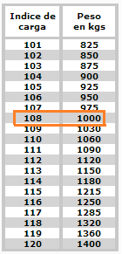
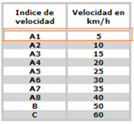
Neumáticos

Slide 20
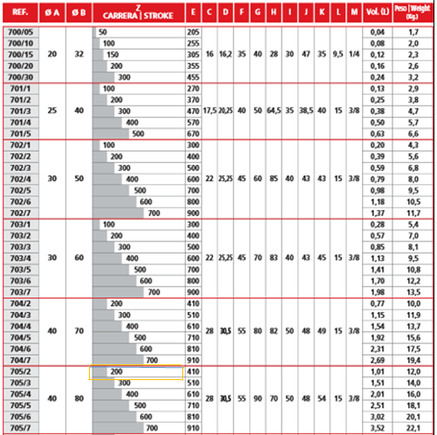
DISEÑO HIDRÁULICO Cilindro Hidráulico

Slide 21
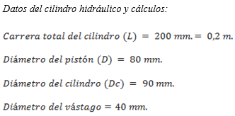
Carrera del cilindro

Slide 22
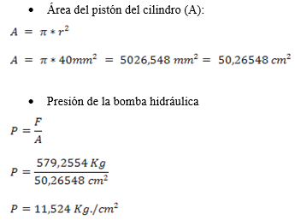
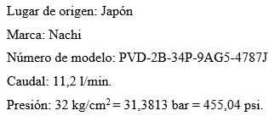
Bomba Hidráulica
SAE 60

Slide 23
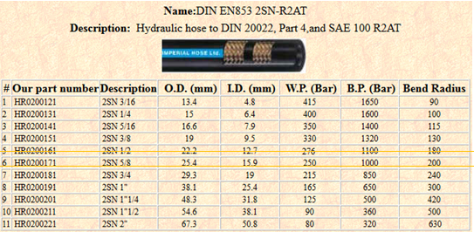
Mangueras y acoples
Mangueras:
Acoples: adaptador macho cónico ½”-7/8”. Acople rápido

Slide 24
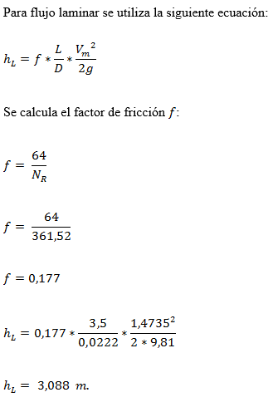
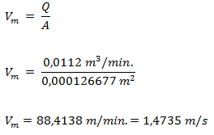
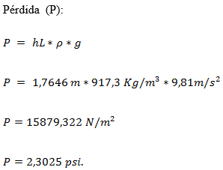
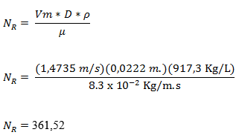
PERDIDAS POR FRICCIÓN

Slide 25
ARADO DE DISCOS
Implementos de labranza
Cortan y mullen el terreno
Trabajar en suelos pedregosos con menos peligro de rotura

Slide 26
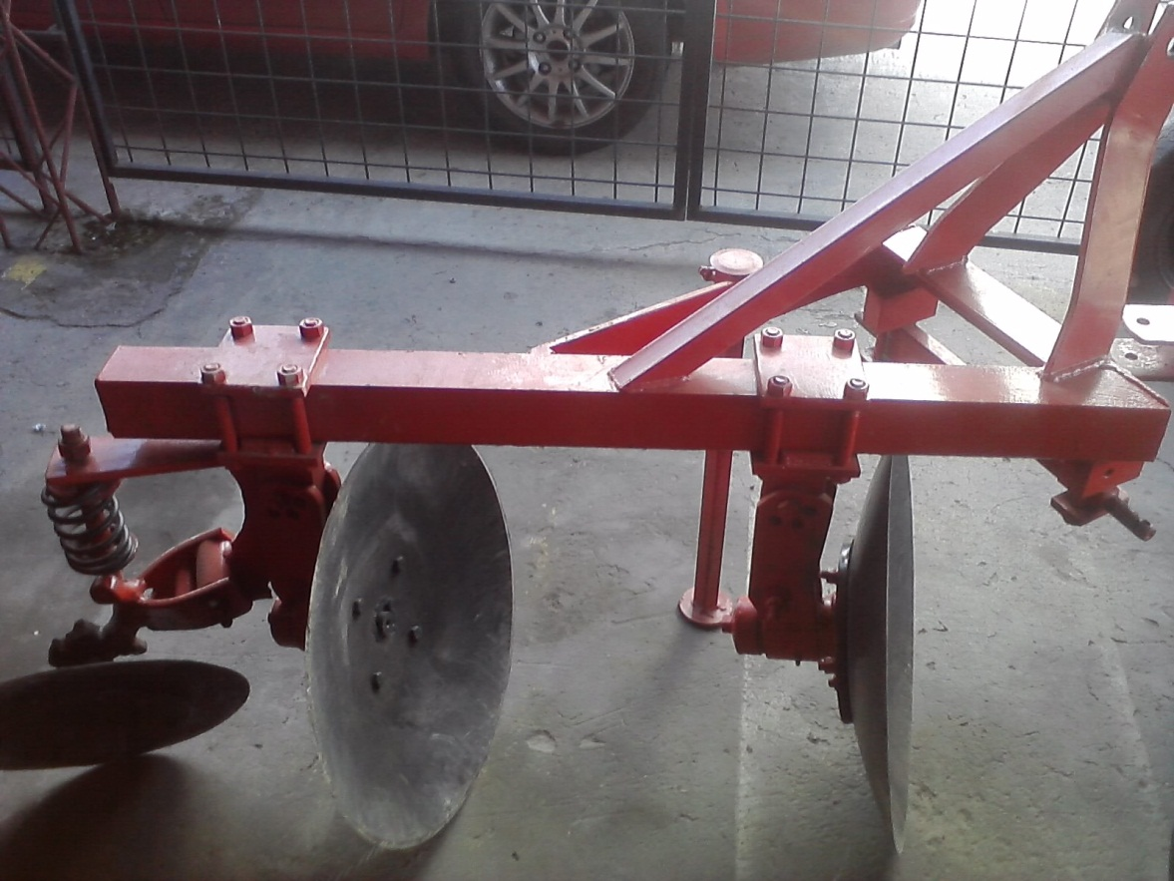
Arado de discos

Slide 27
ANGULO VERTICAL
ANGULO HORIZONTAL
NIVELACIÓN LONGITUDINAL

Slide 28
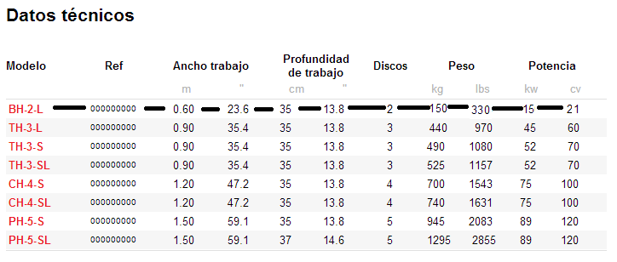

Slide 29
Determinación del Ancho de Corte (A.C).
$$A.C=(N∗d)/2$$
Asumo:
$$A.C= 0.5 m$$
Resultado : $$d=0.50 m$$
Por lo tanto :
D = 0.51m
Capacidad Teórica de Trabajo del Arado (CTT).
$$CTT=\frac{A.C∗V∗1000[\frac{m}{Km}]}{10000[\frac{m^{2}}{ha}]}$$
$$CTT= 0.25 [ha/h]$$
Capacidad Efectiva de Campo (CEC).
$$CEC=CTT−PÉRDIDAS$$
$$CEC=0.20 [ha/h]$$
Rendimiento o Eficiencia (E).
E=CEC/CTT x100%
E=90%

Slide 30
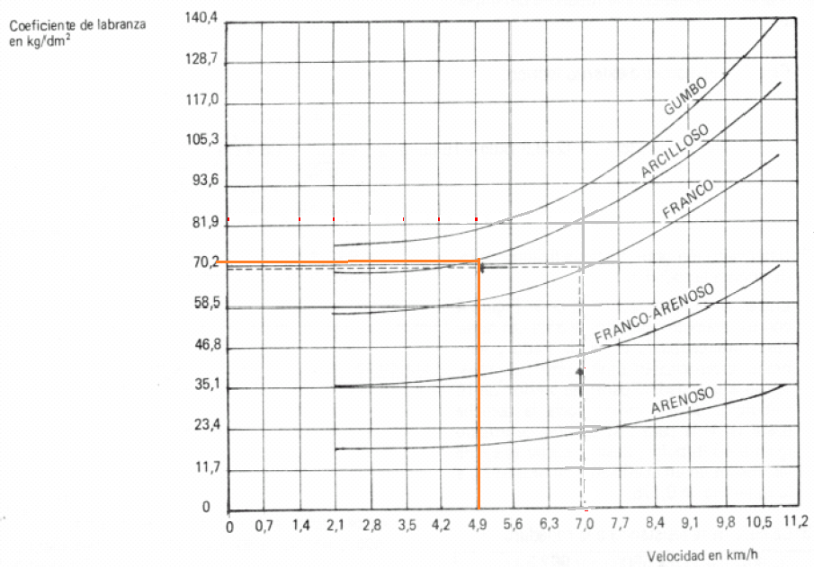
COEFICIENTE DE LABRANZA

Slide 31
Potencia Necesaria para Traccionar el Implemento (Hr).
$$F= μ∗p∗A.C∗100$$
$μ$ = Coeficiente de labranza [ $\frac{Kg}{{dm}^{2}}]$
p = Profundidad de trabajo [m]
$$F= 1053 [kg]$$
Potencia necesaria para traccionar el arado
$$H=\frac{F∗V}{76}$$
$$H=19.24 [hp]$$

Slide 32
DIAMETRO DE LOS DISCOS

Slide 33
DISCO DE ARADO
$$Fuerza ejercida en el disco arado=5163 N$$
$Masa=9.2$kg

Slide 34
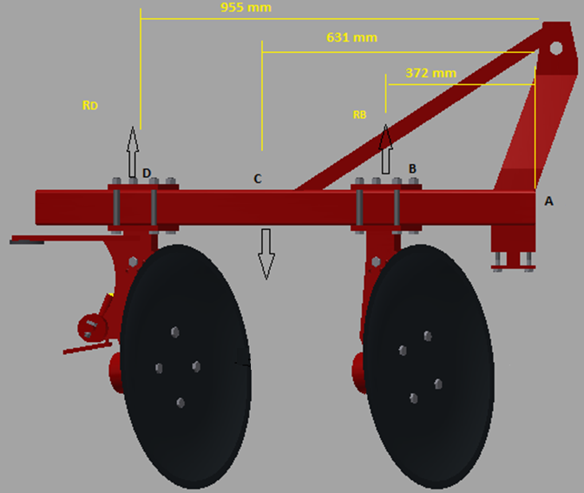

Slide 35
$w=1979 N$
$$Σ F_{y}=0 \\ R_{B}+ R_{D}=w \\ R_{D}=w− R_{B}$$
$$Σ M_{A}= 0 \\ − R_{B} \left(0.37\right)+W \left(0.631\right)− R_{D} \left(0.955\right)=0$$
REEMPLAZANDO LA ECUACION 1:
$$R_{B} \left(A−B\right)+W \left(A−C\right)= W (A−D)$$
$$R_{B} \left(0.37\right)+\left(W− R_{B}\right)\left(0.955\right)= W \left(0.631\right) \\ R_{B} \left(0.37\right)+\left(1979− R_{B}\right)\left(0.955\right)=\left(1979\right)\left(0.631\right) \\ R_{B} \left(0.625\right)=722.4$$ $R_{B} =1155. 84 N$
REEPMPLAZAMOS EN ECUACION 1
$$R_{D}=1979 N− 1155.84 N \\ R_{D}=823.16 N$$

Slide 36
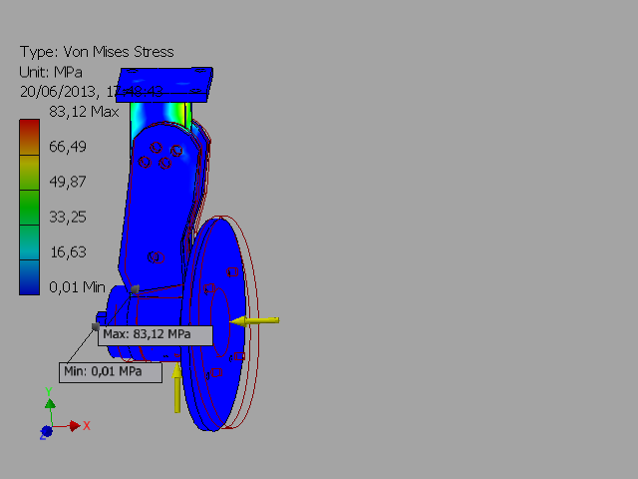
SOPORTE DE DISCOS y PORTA DISCOS
DATOS:
F = $5163$
$R_{A}$ = 1155 N

Slide 37
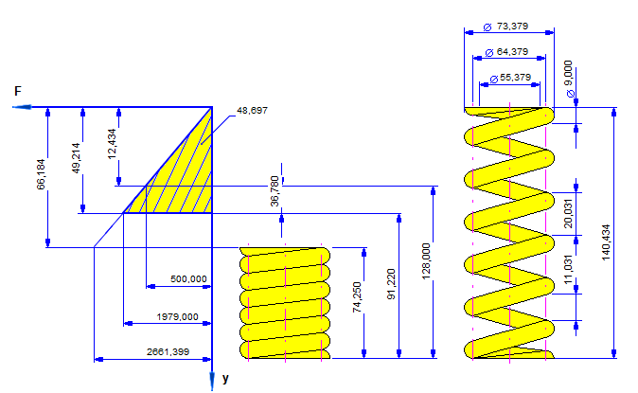
RESORTE DE COMPRESIÓN
D$eflexion de operación=49.21 mm$

Slide 38
SOPORTE DE RUEDA GUIA
$$Fuerza sobre el soporte=1979 N$$

Slide 39
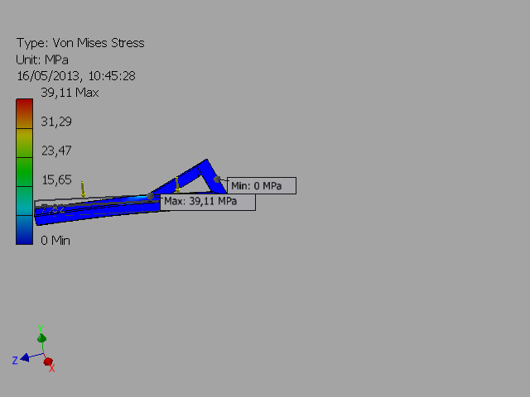
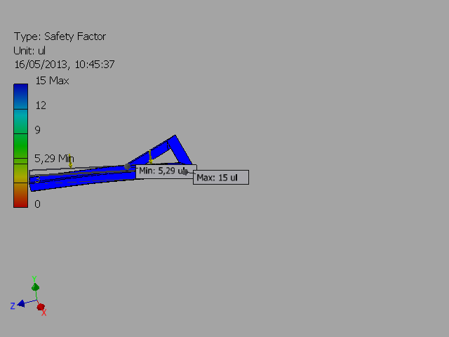
CHASIS DEL ARDO DE DISCOS
$$F_{1}= {Fuerza }_{Disco de arado}+ {Fuerza }_{Porta discos }+ {Fuerza }_{Soporte de discos }$$
$$F_{1}=88 N+196 N+127 N \\ F_{1}=411 N$$
$$F_{2}= {Fuerza }_{Disco de arado}+ {Fuerza }_{Porta discos }+ {Fuerza }_{Soporte de discos−R.G }+ {Fuerza }_{soporte de la rueda guia } \\ F_{2}= 88 N+196 N+205 N+186 N \\ F_{2}=675 N$$

Slide 40
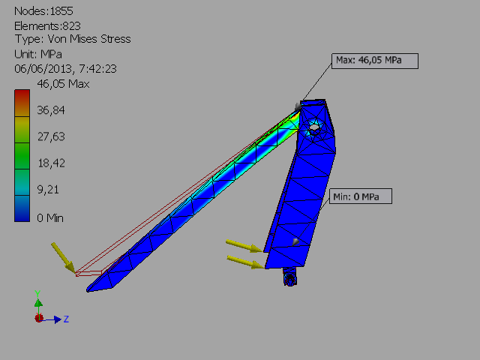
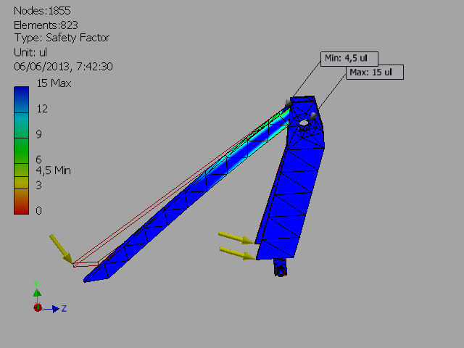
TERCER PUNTO
DATOS:
F = $5163$

Slide 41
Esfuerzo del Chasis en Operación
DATOS:
F = $5163$
$R_{A}$ = 1155 N
$R_{B}$ = 823 N

Slide 42
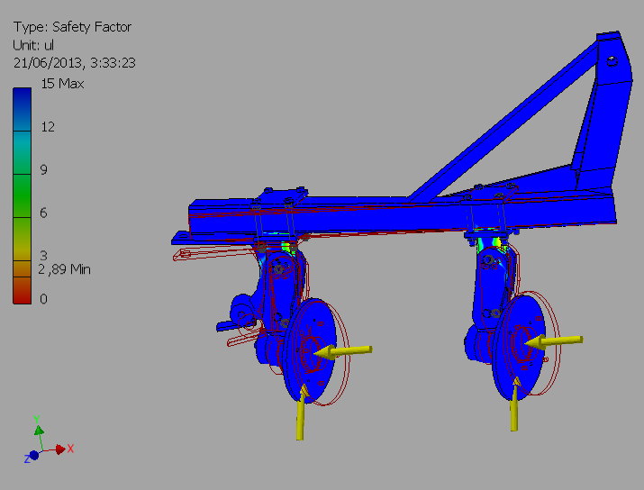

Slide 43
CONCLUSIONES
Se pudo constatar a través del software Autodesk Inventor Professional que los materiales utilizados en la construcción del remolque son los correctos, debido a que resisten sin ningún inconveniente las cargas máximas a las que puede estar sometido en el trabajo real.
Se comprobó que el arado de discos trabaja con mayor eficiencia, mejor operación menor desgaste físico, en suelos pesados, pedregosos y húmedos.
Se pudo comprobar que el arado sufre muy poco desgaste en sus piezas de trabajo.
Se comprobó con una separación entre discos de 500 mm se obtuvo un mullido adecuado, permitiendo que se forme la profundidad de trabajo necesaria.

Slide 44
Se comprobó que el arado de discos puede soportar grandes esfuerzos en sus materiales sin que se presente problemas de rupturas.
Se comprobó con el arado de discos terminado, todas las pruebas se puede garantizar al agricultor un 90% en el de efectividad en el proceso de labranza.
Se verificó el funcionamiento del sistema hidráulico, realizando los cálculos y selección de elementos necesarios, para finalmente efectuar pruebas de desempeño, en las cuales se comprobó el correcto funcionamiento del mismo.
El diseño del sistema hidráulico del remolque, logró levantar sin ninguna dificultad la carga planteada al inicio de su construcción de 0,5 Tn.
El uso de la energía hidráulica es de gran ayuda en el sector agrícola, ya que debido a su potencial optimiza tiempo, esfuerzo y recursos al momento de trasladar y descargar grandes cantidades de productos.

Slide 45
RECOMENDACIONES
Evitar hacer regulaciones o servicios de mantenimiento con el equipo en movimiento.
Cuando el disco delantero este demasiado profundo se soluciona mejorando la nivelación longitudinal y transversal.
Si la penetración de los discos es ineficiente, se recomienda controlar el filo de los discos.
Conocer el terreno antes de realizar el proceso de labranza, para evitar los lugares peligrosos o con obstáculos.

Slide 46
Al momento del desenganche en el arado de discos, en el campo o en galpón, es recomendable utilizar un lugar plano y firme, asegurándose que el equipo esté debidamente apoyado.
No acoplar el motor térmico con la bomba hidráulica directamente, se debe utilizar una transmisión, para que ésta soporte la tensión ejercida por las bandas y no la bomba, evitando así daños prematuros.
Comprobar que no existan cables, obstáculos o personas antes de levantar el cajón del remolque.
Antes de poner en funcionamiento el sistema de volteo, examinar todos los elementos hidráulicos para detectar posibles fugas de aceite.
Limpiar adecuadamente los acoples rápidos antes de conectarlos, para evitar el ingreso de partículas al sistema y que exista una conexión correcta entre ambos elementos.

